Slide 1

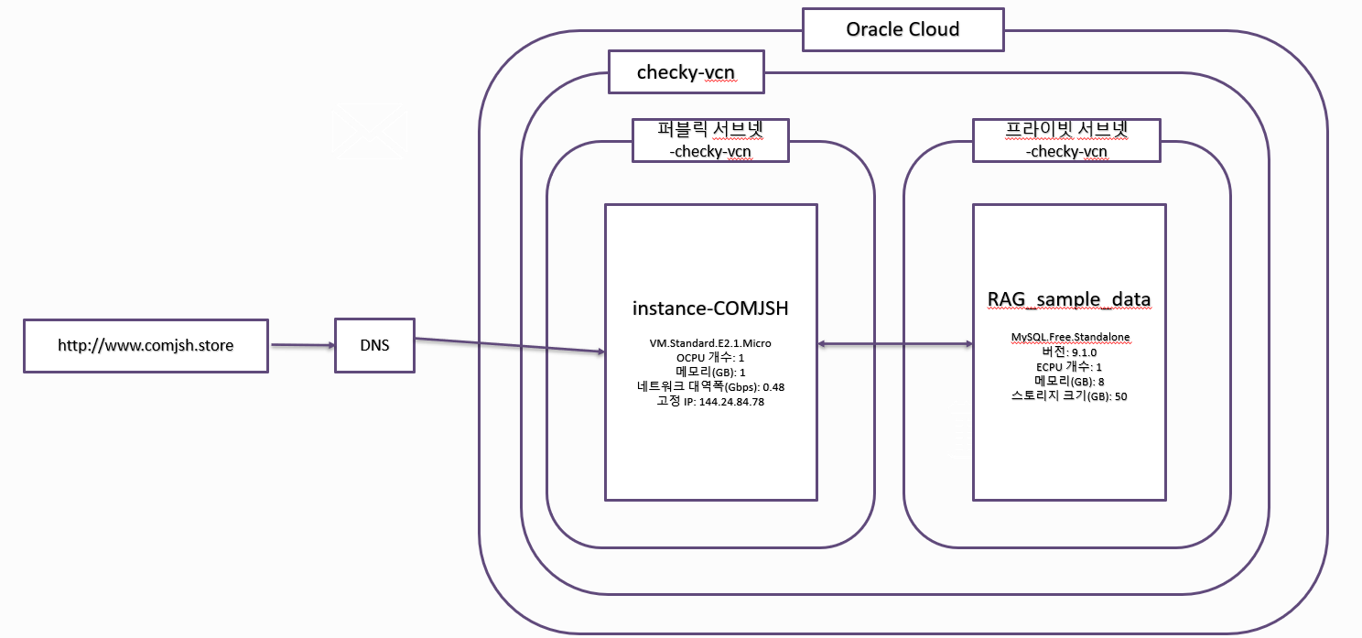


프로젝트 명 | RAG 기술을 활용한 금융정보 분석 API
버전 | ver2.1
작성자 | 정찬우
수정 날짜 | 2025-04-10

